Slide 1


女权造谣系列
第4期
男人，你今天背锅了吗？

Slide 2
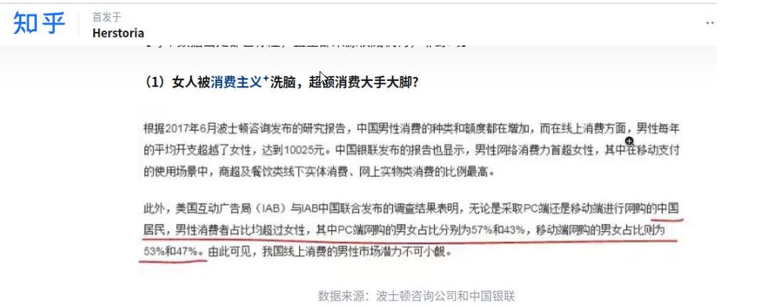
男性女性消费率
谣言内容如下（来自知乎@陆赘 专栏：Herstoria）：

Slide 3
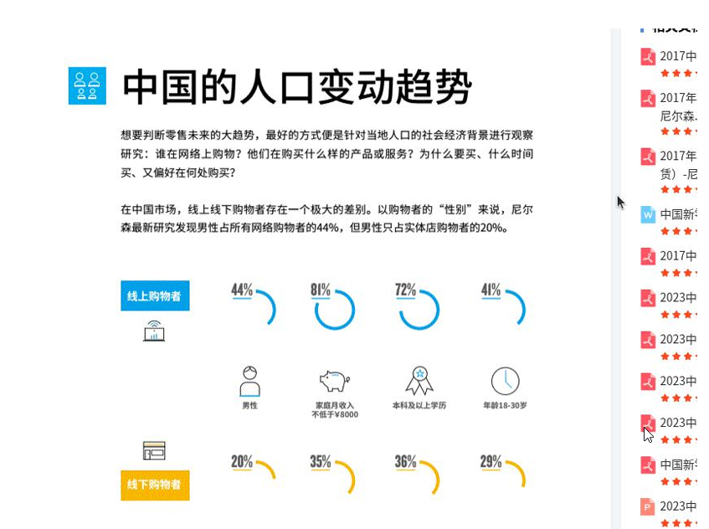
这对应文章第一点内容。这个图没找到出处，而且本文章作者仅列出了线上消费
我们先来看一下尼尔森公司发布的《2017年度中国新零售白皮书》里面是怎么说的：

Slide 4
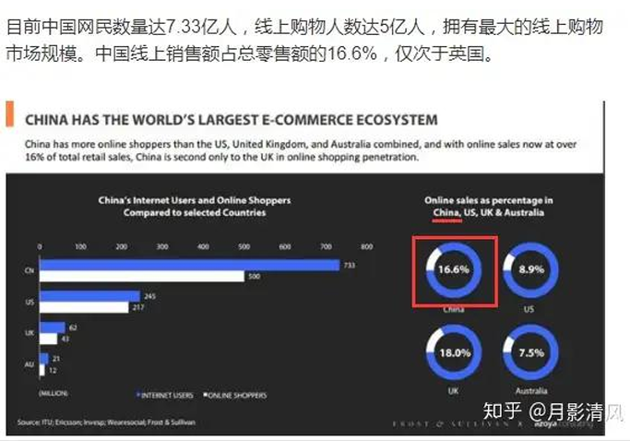
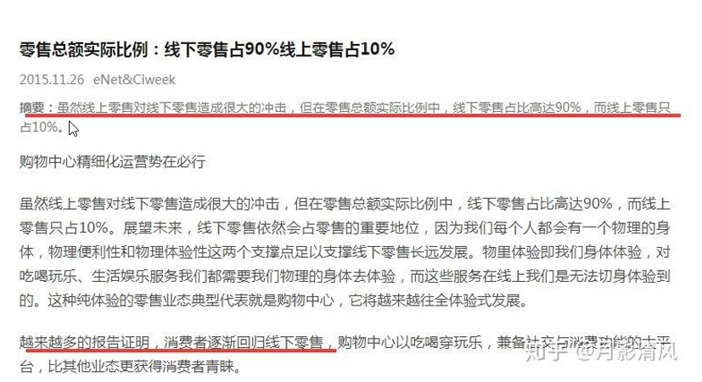
中国消费者市场的线上消费和线下消费有很大的区别。网络消费男性占了44%，而实体店消费男性只占了20%。那么我们再来看看线上销售和线下销售的比例怎么样。这是咨询公司Frost&Sullivan和Azoya Consulting公司发布的中国跨境电商报告，时间在2018年
其中提及中国线上销售的规模，如图，大约占总零售额的16.6%！连20%都不到！（如左图）
其实早在2015年的时候，就已经有研究报告研究了中国线上的规模零售总额实际比例：线下零售占90%线上零售占10%（如右图）

Slide 5
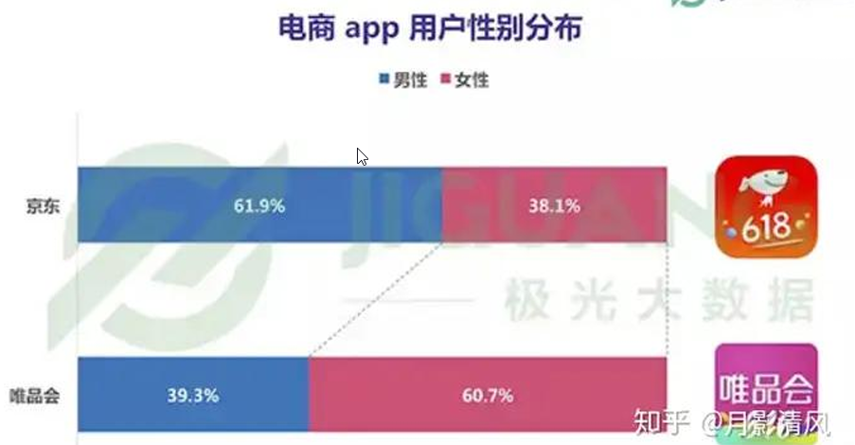
综合结论来看，中国整体线上销售的规模远远小于线下规模。
此外，我们来看看其他关于线上消费的一些研究报告京东和唯品会发布消费趋势报告：消费的性别边界正在逐渐模糊这是2018年win商网关于京东和唯品会的一篇小调查。

Slide 6

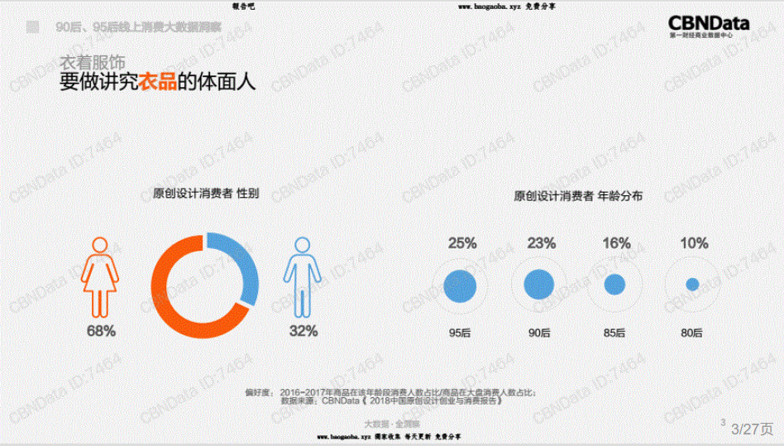
最后我贴一个关于90后和95后消费调查的链接。大家可以自行阅读，应该能发现惊喜的
https://max.book118.com/html/2018/0930/5010224114001320.shtm

Slide 7
综上所述，陆贽小姐的数据是极具误导性的。首先，男性的线上消费者比例远远多于线下的男性消费者比例，线下女性消费者多于男性；
其次，线上销售占总零售比例不超过20%；
最后，陆小姐的数据没有给出像唯品会这样倾向于女性的线上消费平台。所以，陆贽小姐是不是反而被打脸了？

Slide 8
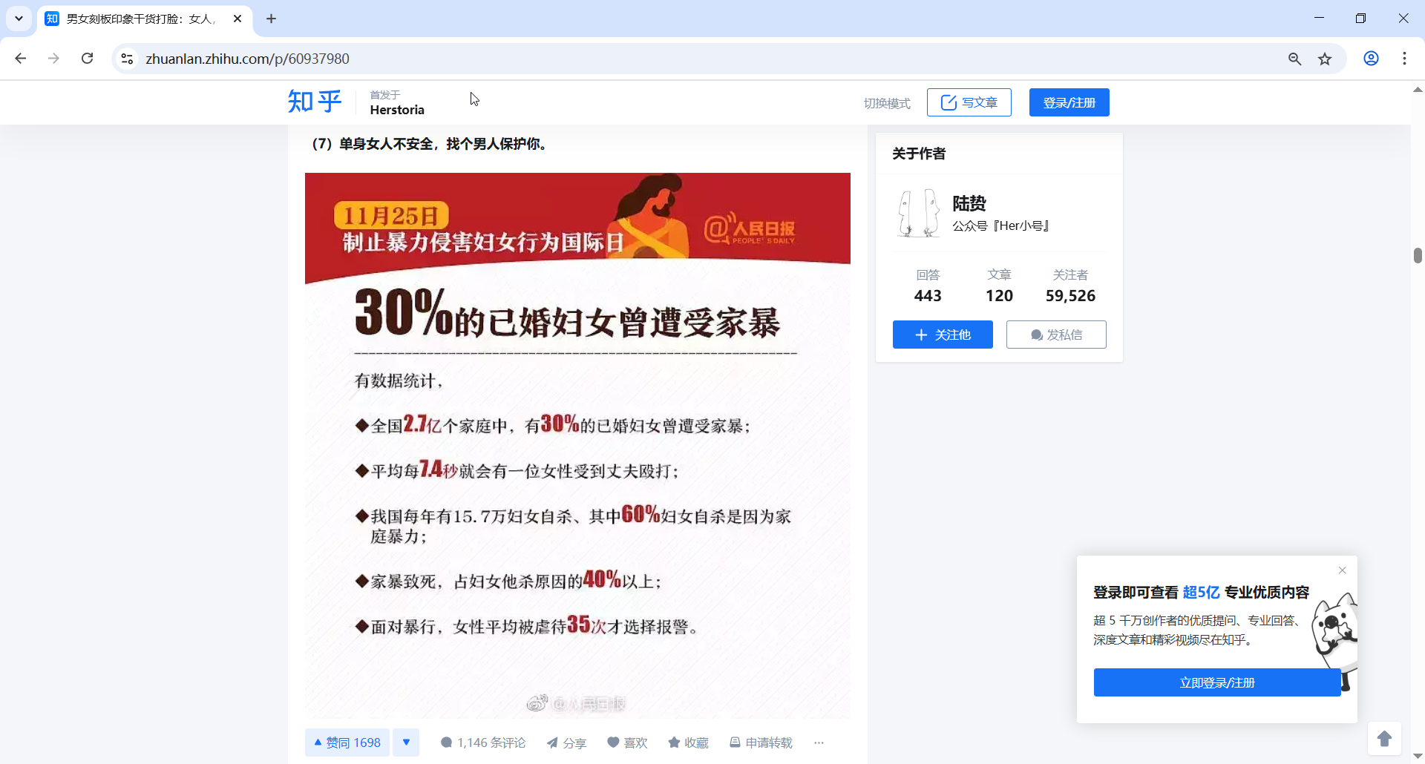
男性是家暴的代名词？
谣言内容如下

Slide 9
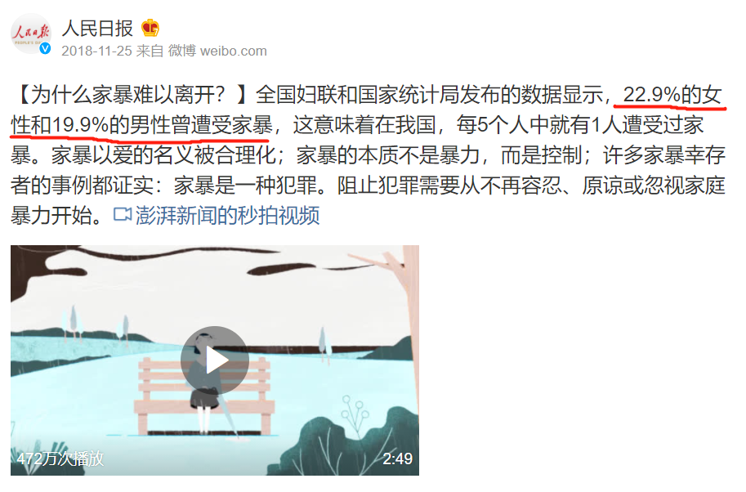
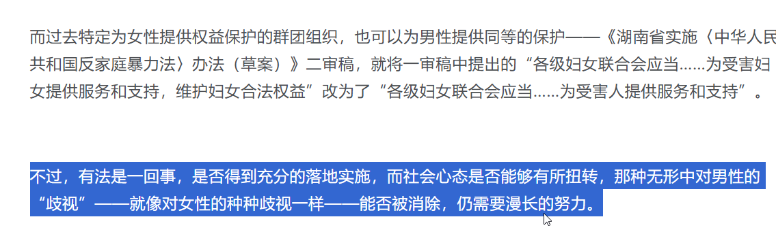

那么人民日报的微博在同天还发布了另一组数据，你可留意到？
男性遭受家暴的比例和女性相近，那么也请某些女士发扬一下女权的精神也关爱一下男性？
开玩笑的，某些女士怎么可能关爱男性遭受家暴呢？实际上女权主义者们因为造传谣现在已经不敢出现了不是么？

Slide 10
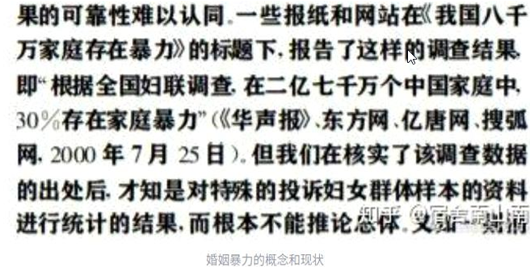
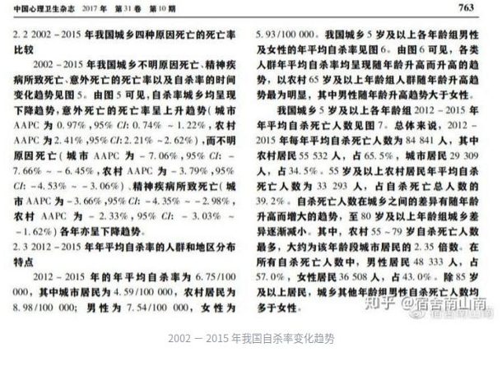
夸张的是：
第八页所举的女权大规模使用的家暴数据 居然全都是假的，是的，全部都是假的。
全国2.7亿家庭中，有30%已婚妇女受到家暴是30年前就被学者辟谣的假数据。
我国每年有15.7万妇女自杀，其中60%的原因是家暴，我没有找到出处，但这个也是假数据，因为我国每年一共自杀10万人左右。

Slide 11
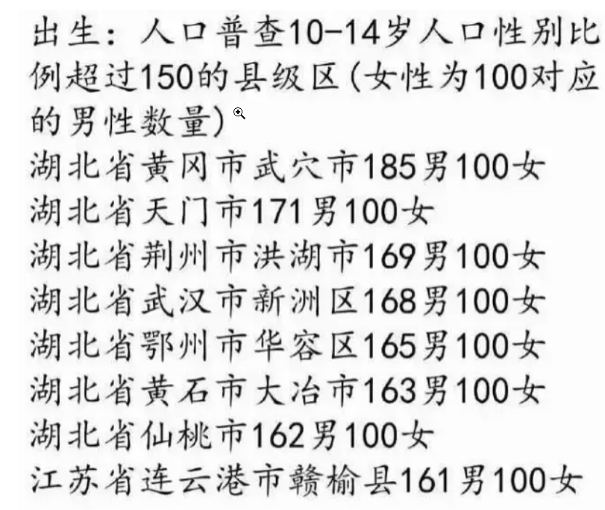
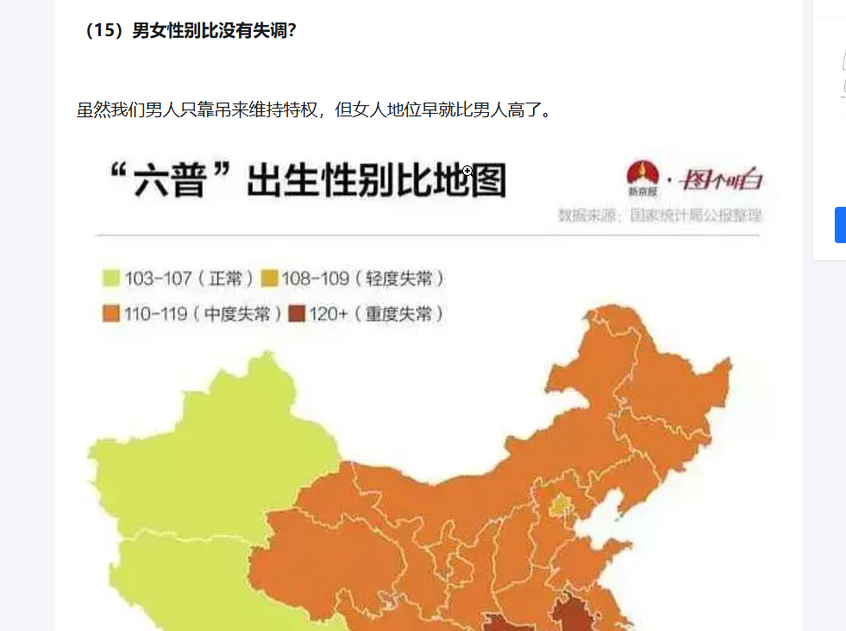
男女性别比失调？

Slide 12
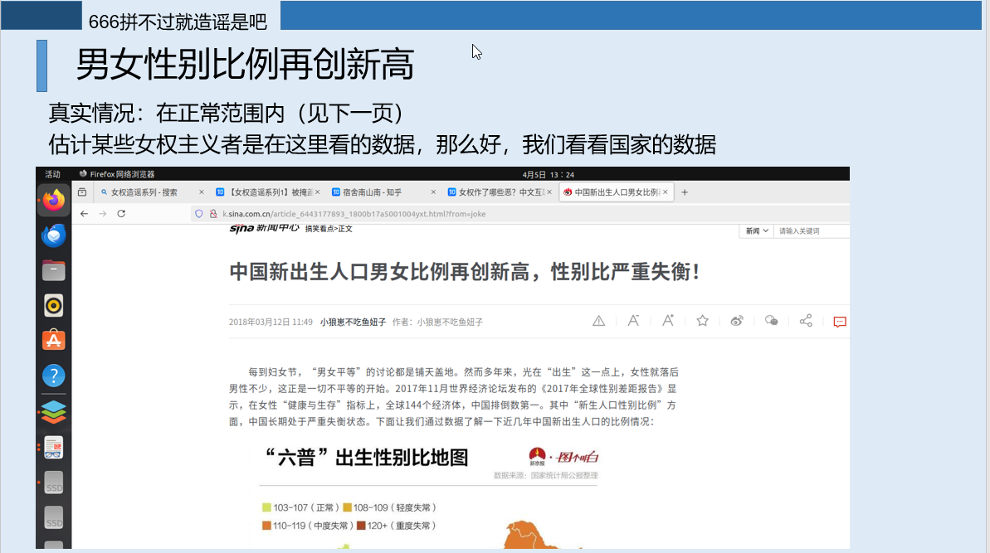
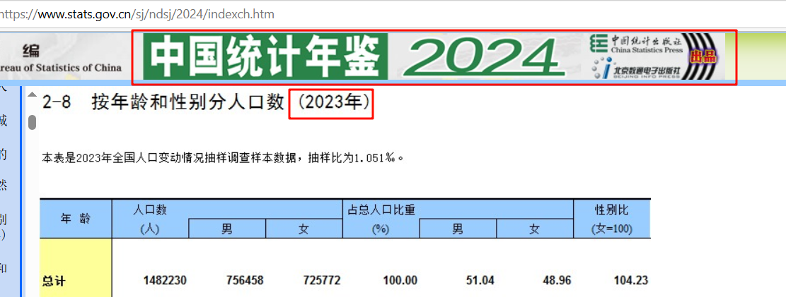
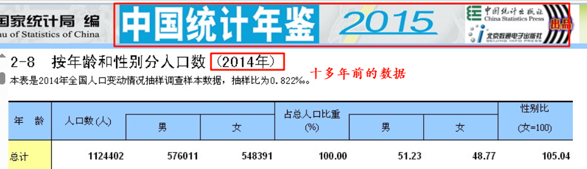
那么好，我们看看国家的数据长啥样
她们的数据估计来自这里
最近数据

Slide 13


Slide 14
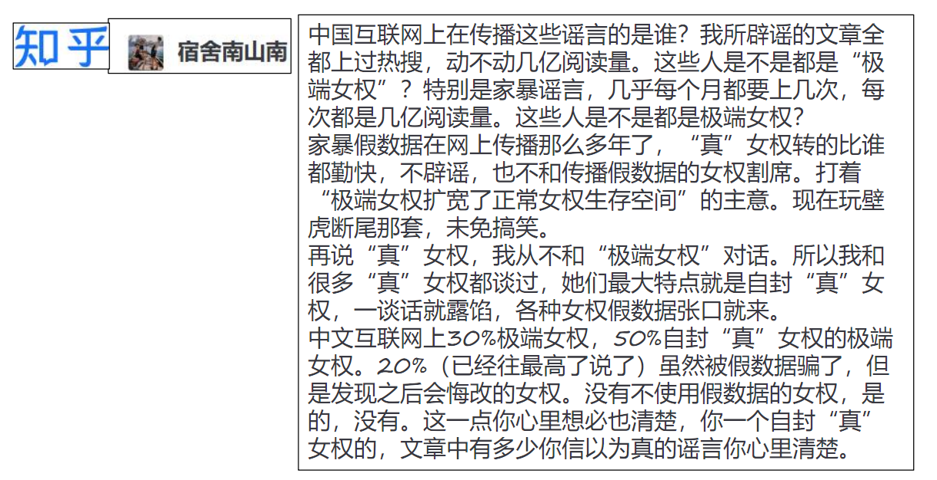

Slide 15

中国女人劳动率全球第一，中国男人家务时间世界倒数第四

Slide 16
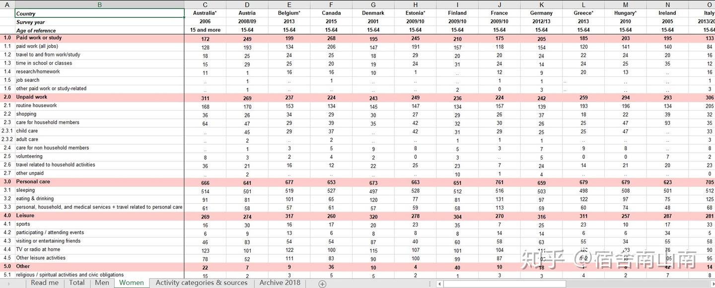
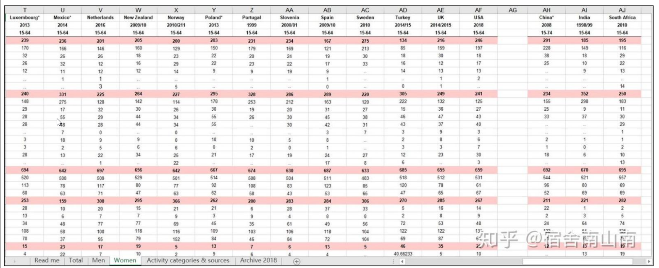
这个出处是美国国家统计局的数据，统计国家总共才二十多个，这个统计只有几个发展中国家的数据，数据也不是最新的，实际上中国女性劳动力既不是第一，也一直在下降
不过数据是死的，拳法是活的，建议换个角度打拳“劳动率下降是因为男权压迫”这个角度挺好的。
关于男性家务家务倒数第四的谣言，首先不是全世界，这个名单里只有二十多个成员，其次只有几个发展中国家，剩下的都是发达国家。
更重要的，中国女性的家务时间在这个排名里倒数第六，嗯。这两个谣言经常搭配着说，一方面中国女人全世界第一能干，一方面中国男人全世界第四懒。你们开心就好。

Slide 17
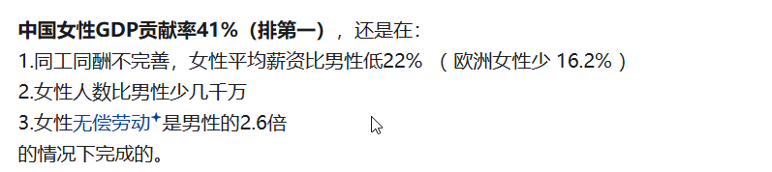
中国女性GDP贡献率排第一？

Slide 18
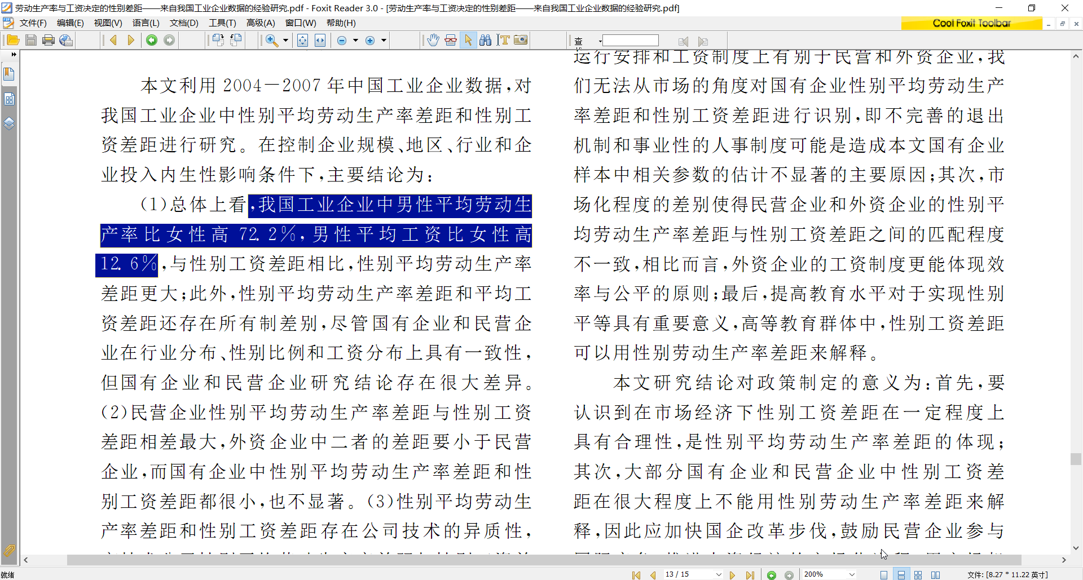
我不知道她从哪里找的那么离谱的数据，毕竟有人用ACF方法算出男性劳动生产率比女性还要高72.2%，她用的什么办法我不得而知

Slide 19
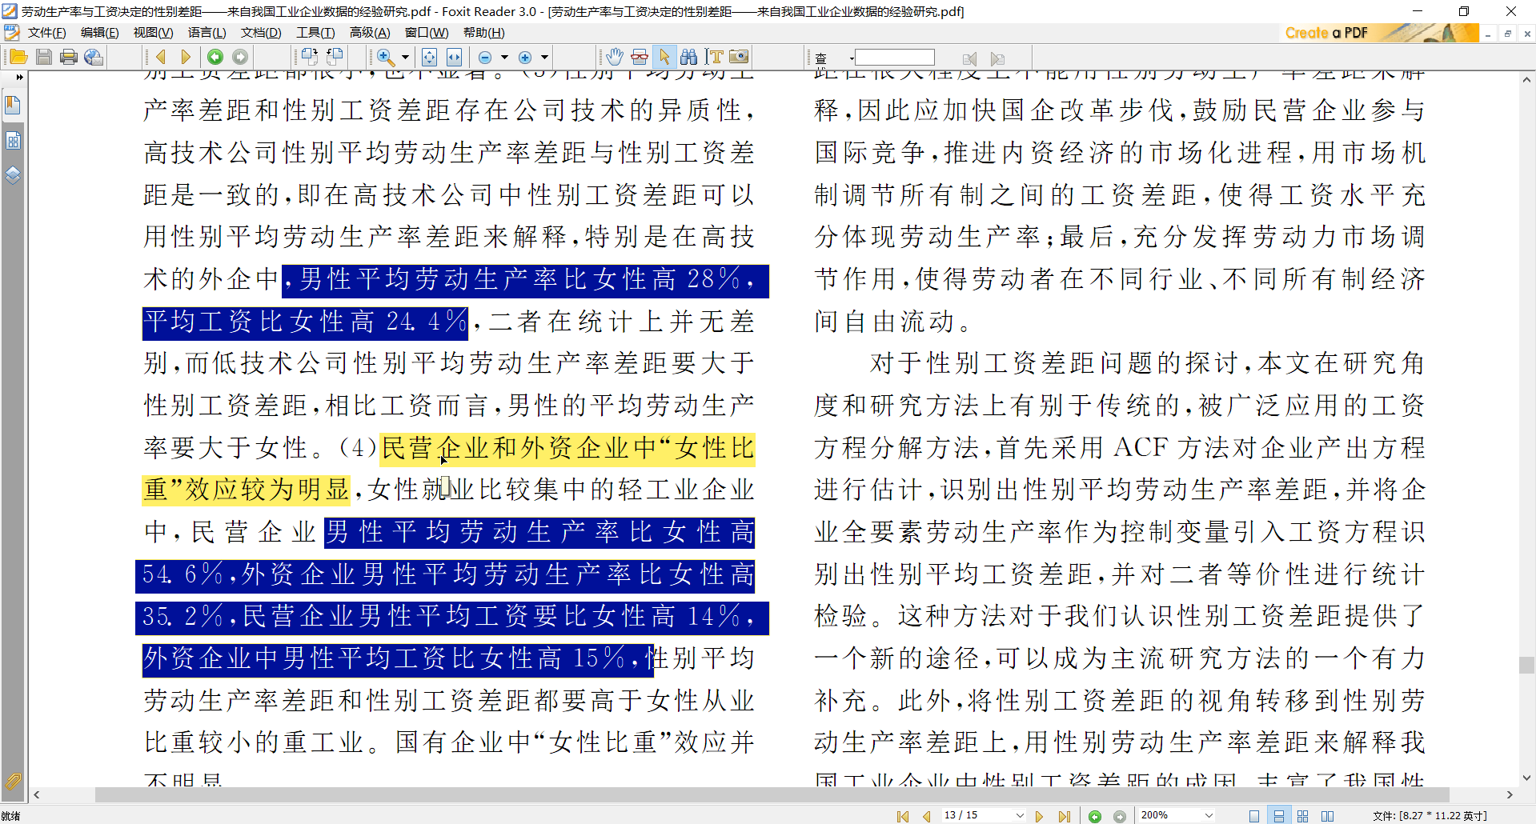
无论是外企还是民营企业，我都找不到她所提到的数据

Slide 20
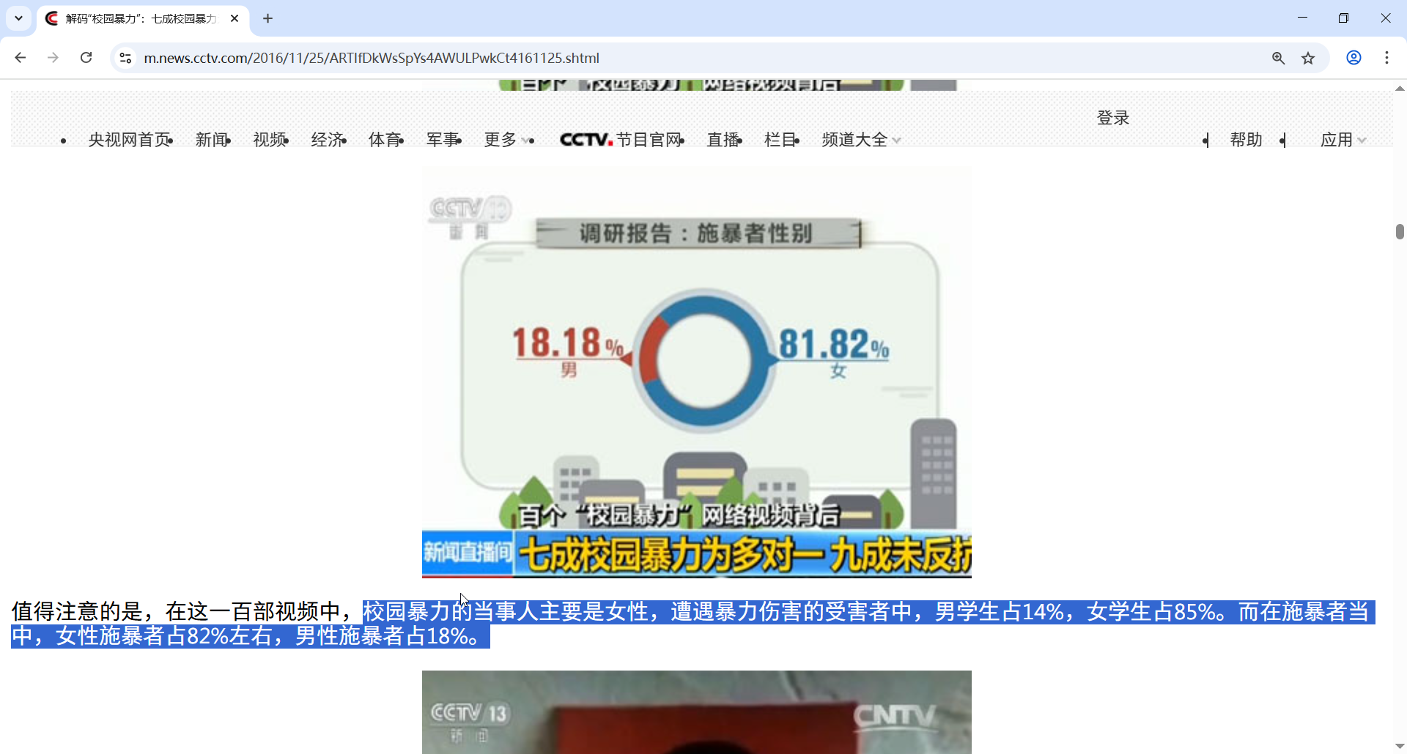
男性是校园暴力的主导者
来源：央视新闻 2016年11月25日·
啊对对对，这82%肯定是长发男性

Slide 21
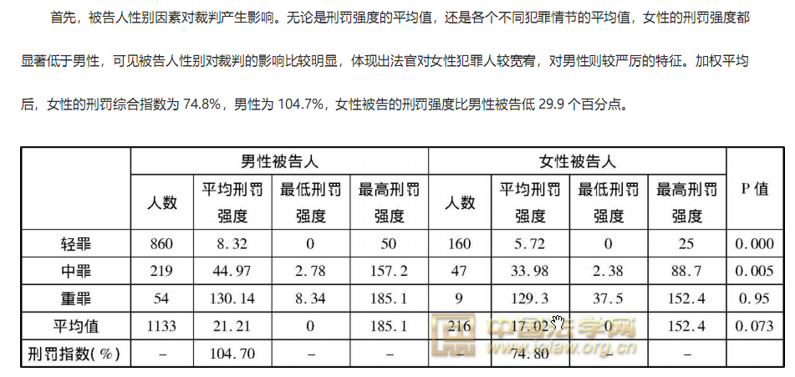
有人认为这个数据缺乏严谨性。并且还煞有介事的拿了法院的宣判性别数量来叙事。
但是首先，应该明白，从客观上来说，女性判刑平时会比男性轻一点
并且，以女性的平均体格，一般不太能构成刑事犯罪。
再者，女性霸凌的时候，一般老师、家长会对女性施暴者持宽容态度。
没错，女权主义者们平时总是拿来说事的“性别刻板印象”在这时反而救了她们一命

